Slide 1

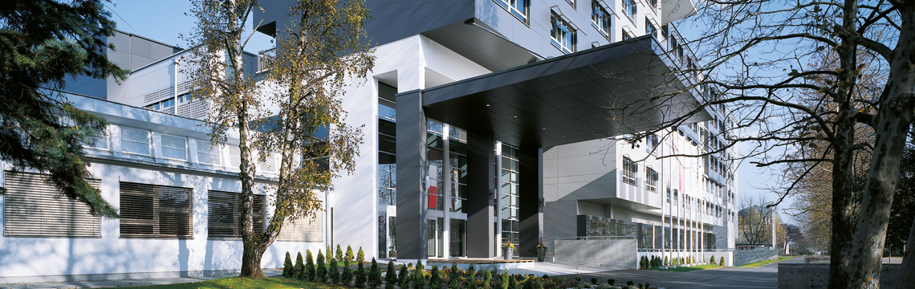
Informativni dan
30. november 2015

Slide 2
Dnevni red
Mednarodna pisarna FDV – Kira Cerjak
Nagovor prodekana za mednarodno delovanje prof. Zlatko Šabič
Mednarodna pisarna UL – Bibi Presetnik Ovaska
Mednarodna pisarna UL – Urška Ravnik

Slide 3
Razpisi za študijsko leto 2016/17
Razpisi so objavljeni na FDV strani → Študij v tujini → Obvestila
3 razpisi:
  Izmenjave preko bilateralnih pogodb (izven EU)
  Erasmus+ mobilnost za namen študija
  Erasmus+ mobilnost za praktično usposabljanje
Notes:
Razloži zvezdice na tabelah…

Slide 4
Pogoji za kandidiranje za prijavitelje
Le za študente UL, ki izpolnjujejo naslednje pogoje za pridobitev statusa »Erasmus študenta«:
  da ima v celotnem času študija v tujini aktiven status študenta na matični članici UL (status v študijskem letu 2016/17)
  da je v času izmenjave vpisan najmanj v 2. letnik dodiplomskega študija (pri praksi lahko vpisan v 1. letnik)
Prijava ni mogoče za študente, ki imajo neporavnane finančne obveznosti iz naslova programa Erasmus & Erasmus+

Slide 5
Osnovni pogoji za Erasmus+ izmenjavo
Obdobje študija v tujini → najmanj 3 do največ 12 mesecev na vsaki stopnji študija (dodiplomski, magistrski in doktorski študij)
Realno to pomeni:
  5 mesecev za semestrsko izmenjavo,
  10 mesecev za celoletno,
  3 mesece za pisanje magistrske naloge.
Izmenjava le v okviru Erasmus+ medinstitucionalnih pogodb, ki določajo:
  število mest,
  trajanje izmenjave,
  področje izmenjave.
Če ste že bili na praksi → Skupni seštevek že opravljenega študija in praktičnega usposabljanja ter zaprošenega, ne sme presegati 12 mesecev na posamezno stopnjo študija.
Notes:
Študenti, ki so do leta 2015-16 praktično usposabljanje v tujini opravili v okviru programa VŽU Erasmus oz. programa Erasmus+, vendar ne celih 12 mesecev, se lahko prijavijo na ta razpis. Skupni seštevek že opravljenega študija in usposabljanja ter zaprošenega ne sme presegati 12 mesecev na posamezno stopnjo študija.

Slide 6
Osnovni pogoji za Erasmus+ prakso
Obdobje prakse v tujini → najmanj 2 meseca in največ 12 na vsaki stopnji študija → obdobje: 1. junij 2016 – 30. september 2017
Če ste že bili na izmenjavi → Skupni seštevek že opravljenega študija in praktičnega usposabljanja ter zaprošenega, ne sme presegati 12 mesecev na posamezno stopnjo študija.
Pri Erasmus+ praksi:
  predpogodbe ne obstajajo
  študenti si delodajalca najdejo sami
  ob prijavi še ni potrebno navesti, kje boste prakso opravljali
  praksa mora biti vsebinsko povezana s področjem študija

Slide 7
Osnovni pogoji za Erasmus+ prakso
Razlika s pogoji za Erasmus+ izmenjavo:
Študent lahko gre na praktično usposabljanje že v 1. letniku
Študent UL mora imet aktiven status študenta v celotnem času prakse
RAZEN:
diplomantov, ki se na prakso prijavijo v zadnje letniku študija in opravijo prakso po končanem študiju,
vendar ne kasneje kot 1 leto po diplomi (in v upravičenem obdobju trajanja razpisa: do 30. septembra 2017).

Slide 8
Osnovni pogoji za bilateralno izmenjavo
Pogoji za izmenjavo:
  Izmenjava poteka lahko le v 2. semestru
  Vpis v najmanj v 2. letnik dodiplomskega študija
  Povprečna ocena (v skladu s pogoji tuje Univerze)
  Znanje jezika (v skladu s pogoji tuje Univerze)
Potrditev tuje institucije = odobritev izmenjave; FDV opravi le selekcijski postopek
Izbirni postopek bo enak kot za Erasmus+ izmenjave
Na tuji Univerzi je študent oproščen šolnine
Pridobi status rednega študenta

Slide 9
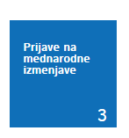
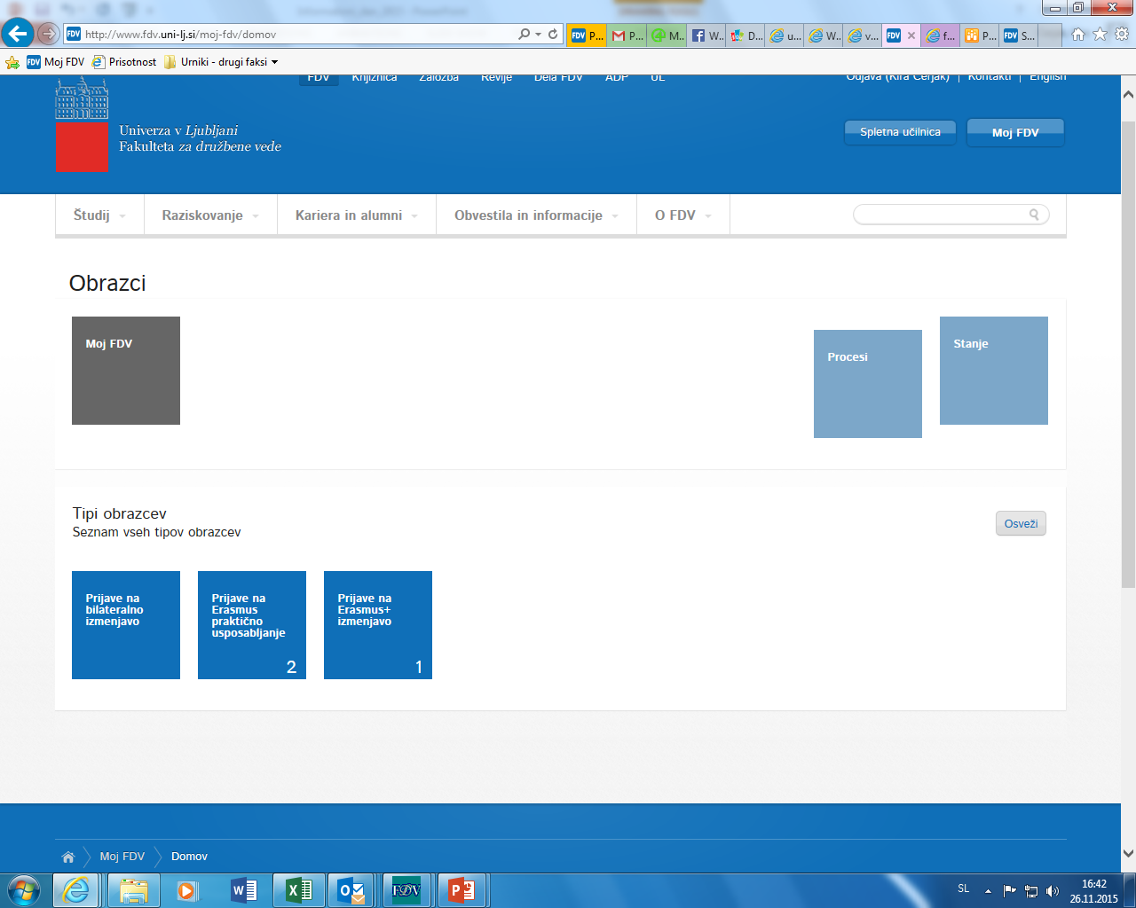
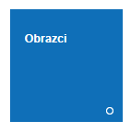
Obrazci za prijavo
Prijava preko spletnega referata
Vloga se odda spletno!
Popolno vloga vsebuje:
  prijavni obrazec → neposredno v spletni referat
  motivacijsko pismo (1-2 strani) → neposredno v spletni referat
  dokazilo o povprečni oceni vseh do prijave opravljenih izpitov in vaj na študijskem programu → avtomatično pridobi iz sistema

Slide 10
Izbirni postopek
Točkovanje:
  Motivacijsko pismo – 0 do 10 točk
  Povprečna ocena – 0 do 10 točk
Vendar: MOTIVACIJSKO PISMO IMA VEČJO TEŽO!
Ocenjujejo skrbniki za mednarodno sodelovanje
Kjer bo na eno mesto prijavljenih več kandidatov → najprej štejejo točke; če je število točk enako → selekcijski razgovor (s skrbniki)
Študentu je izdan pozitiven/negativen sklep, ki odobri/zavrne izmenjavo
ODOBRENA MOBILNOST NA FDV NE POMENI ODOBRENEGA FINANCIRANJA!!!!
Notes:
Tukaj povej kako bo ocenjeno…

Slide 11
Časovnica
11. december 2015 - ROK ZA ODDAJO:
  Po tem datumu bo ta funkcija zaklenjena!!
6. januarja 2016 – Skrbniki MS oddajo ocenjena motivacijska pisma
14. in 15. januar 2016 – Selekcijski razgovori
26. januar 2016 – Prijave izbranih kandidatov posredujemo v Službo za mednarodno sodelovanje na UL
Februar 2016 – MS FDV obvešča izbrane in neizbrane kandidate
Marec, April 2016 – MS FDV vas za študij najavi - nominira na tuje ustanove
April 2016 – MS FDV organizira informiranje o postopku izmenjave

Slide 12
VPRAŠANJA?
Uradne ure: pon. - pet. od 10h do 12h, sre. tudi od 15h do 17h
E-mail: kira.cerjak@fdv.uni-lj.si, int.office@fdv.uni-lj.si
HVALA ZA POZORNOST! ☺

